Slide 1


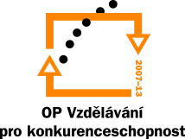
Nové modulové výukové a inovativní programy - zvýšení kvality ve vzdělávání
INVESTICE DO ROZVOJE VZDĚLÁVÁNÍ
CZ.1.07/1.1.10/01.0063
Tento projekt je spolufinancován Evropským sociálním fondem a státním rozpočtem ČR

Slide 2
Druhy loutek, loutkářství
Vv – 6.ročník
Mgr. Zdenka Meškánová

Slide 3
Druhy loutek
Loutky voděné shora
Jsou voděny shora před loutkovodičem nebo pod ním z vodící lávky
Marioneta – závěsná loutka připevněná pomocí vodícího drátu k vahadlu, kterým je ovládána, např.

Slide 4
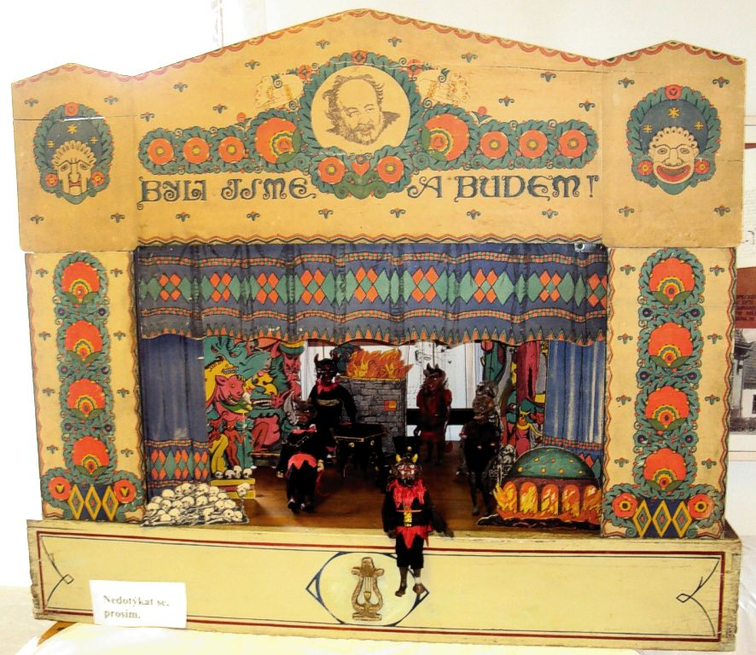
Například loutky Matěje Kopeckého

Slide 5
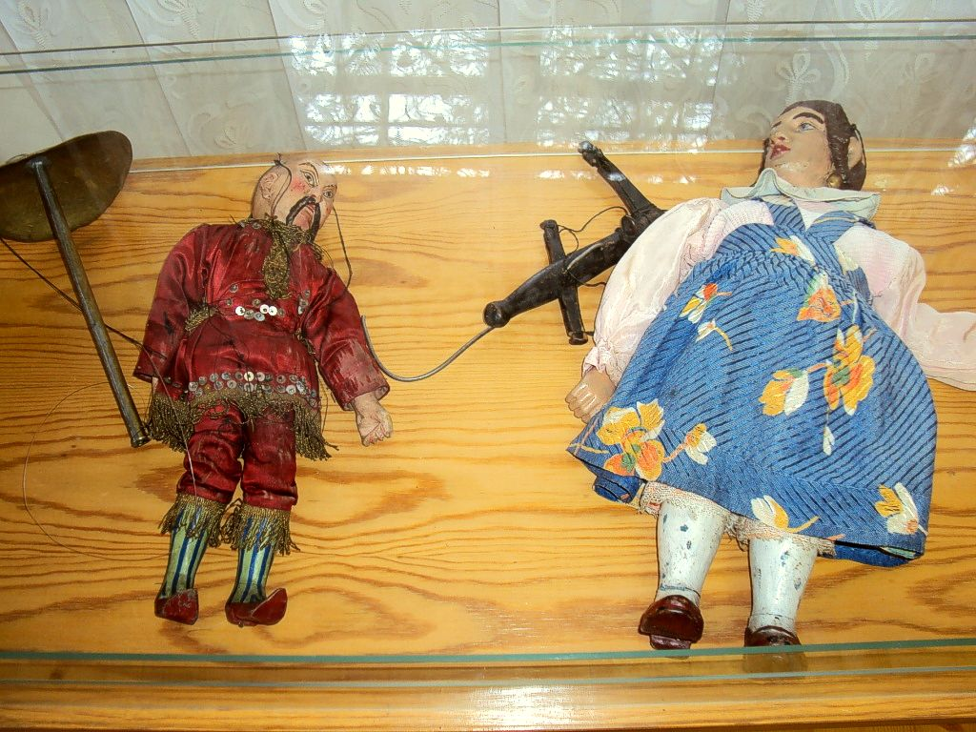

Slide 6
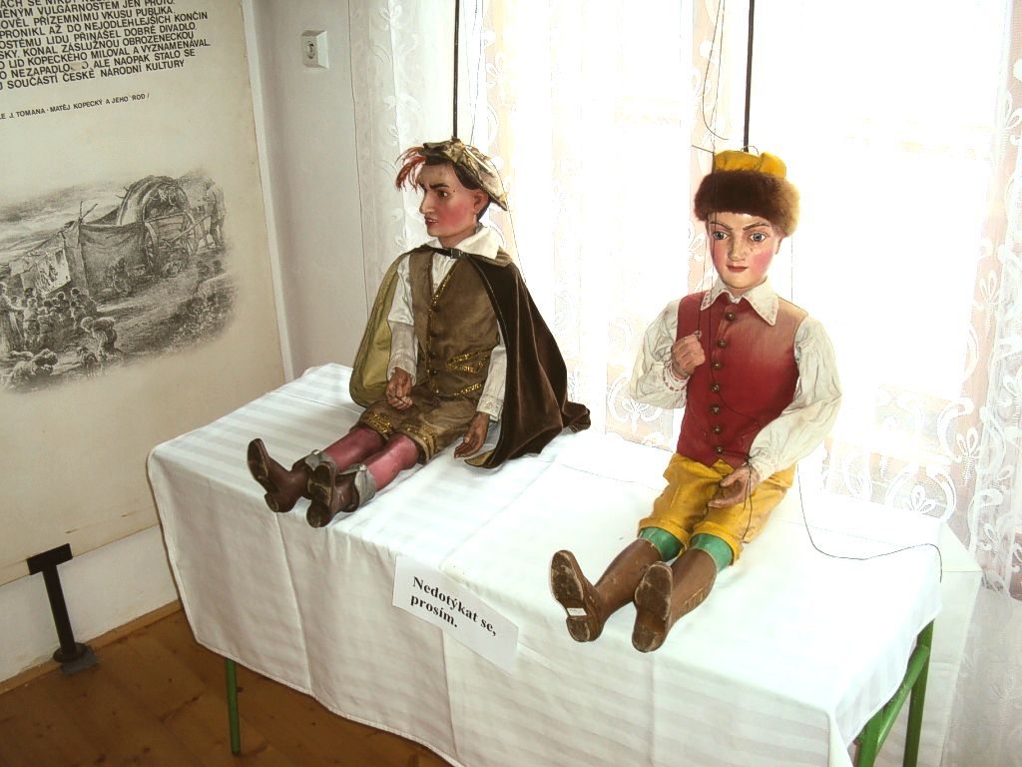

Slide 7
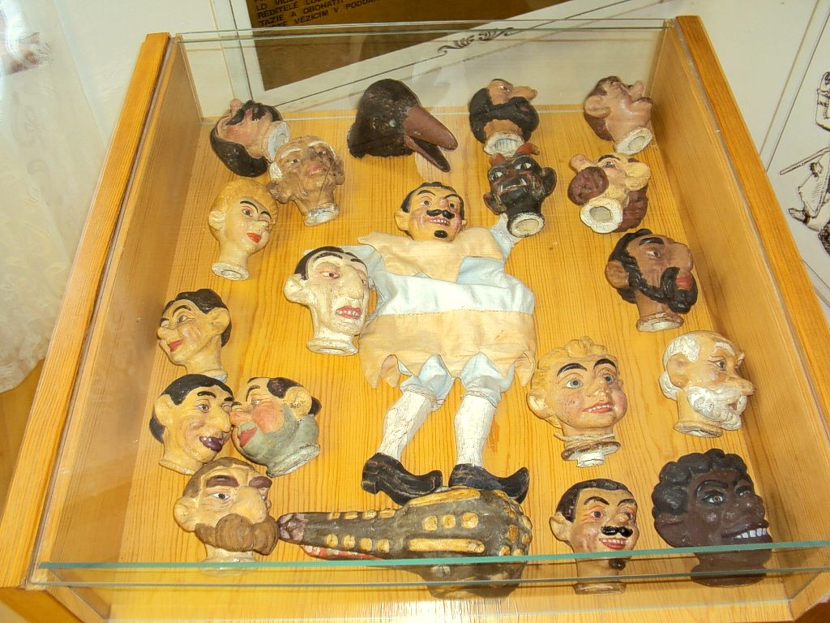

Slide 8
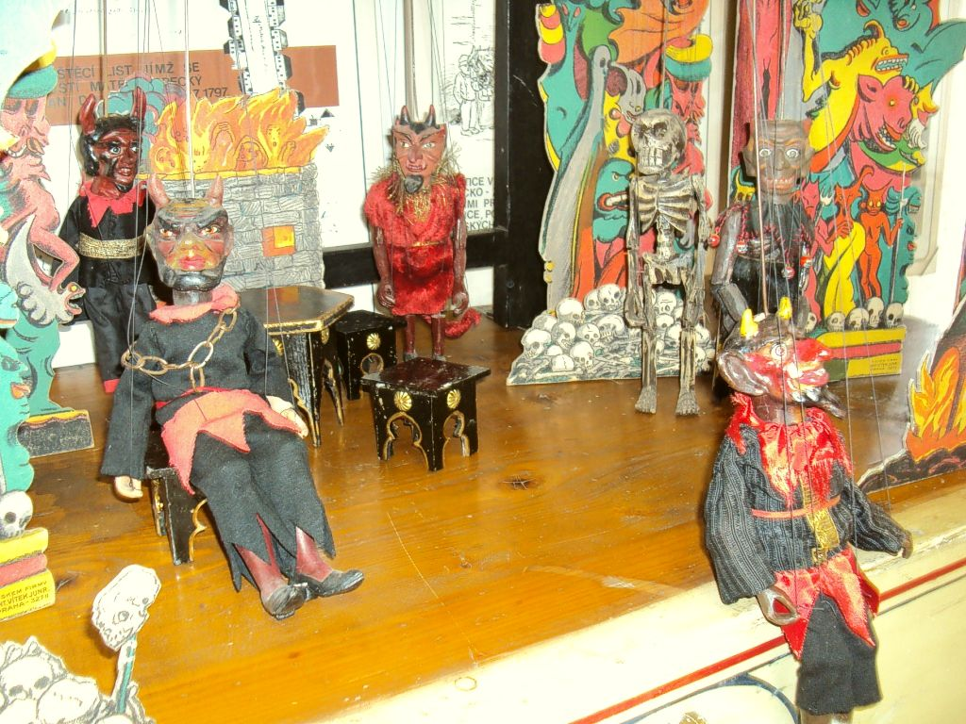

Slide 9
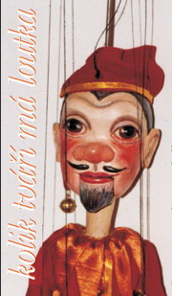
Marioneta Kašpárek velmi často provázela každé loutkové divadlo

Slide 10
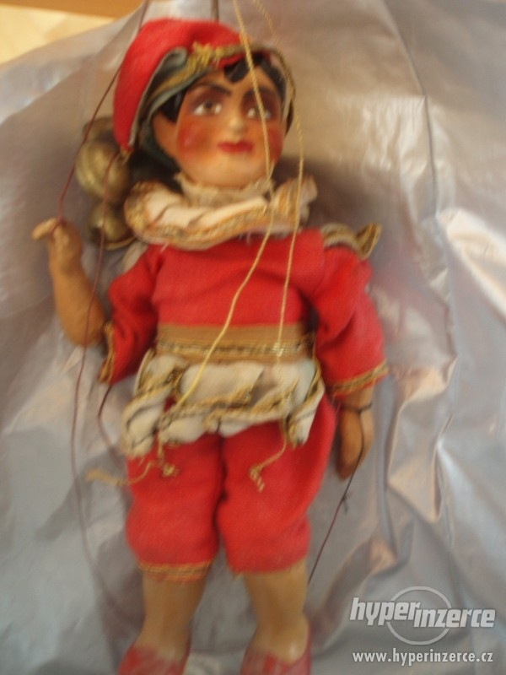

Slide 11
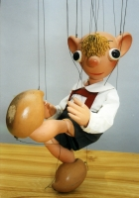
Hurvínek, marioneta Josefy Skupy

Slide 12
Loutky voděné zdola
Jsou voděny zespodu a stávají se prodlouženou rukou loutkoherce, který je schován za „paravánem“ – zástěnou nebo ve sníženém otvoru v jevišti
Maňásek – prstová loutka je nejčastěji spojena s loutkohercem, neboť ruka vodiče je součástí těla loutky. Výhodou je poměrně snadná manipulace s rekvizitou
Javajka – kostru loutky tvoří pevná ramena, uprostřed nichž prochází hůlka, na které je upevněna hlava postavy, k ramenům jsou po stranách připevněny paže a ruce loutky jsou ovládány vodícími dráty, nebo tenkými hůlkami
Maňajka – kombinace maňáska a Javajky, hlava je ovládána prsty vodiče, ale ruce jsou připevněny k vodícím drátům, nebo hůlkám

Slide 13
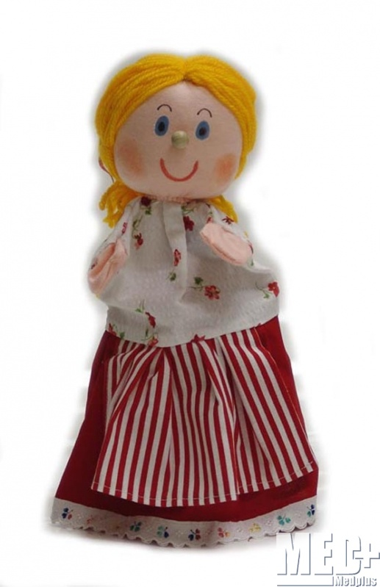
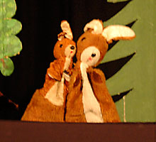
Máňásek
http://www.cesky-manasek.cz/2-kamaradi-z-pohadek/z-lesa-i-parezove-chaloupky

Slide 14
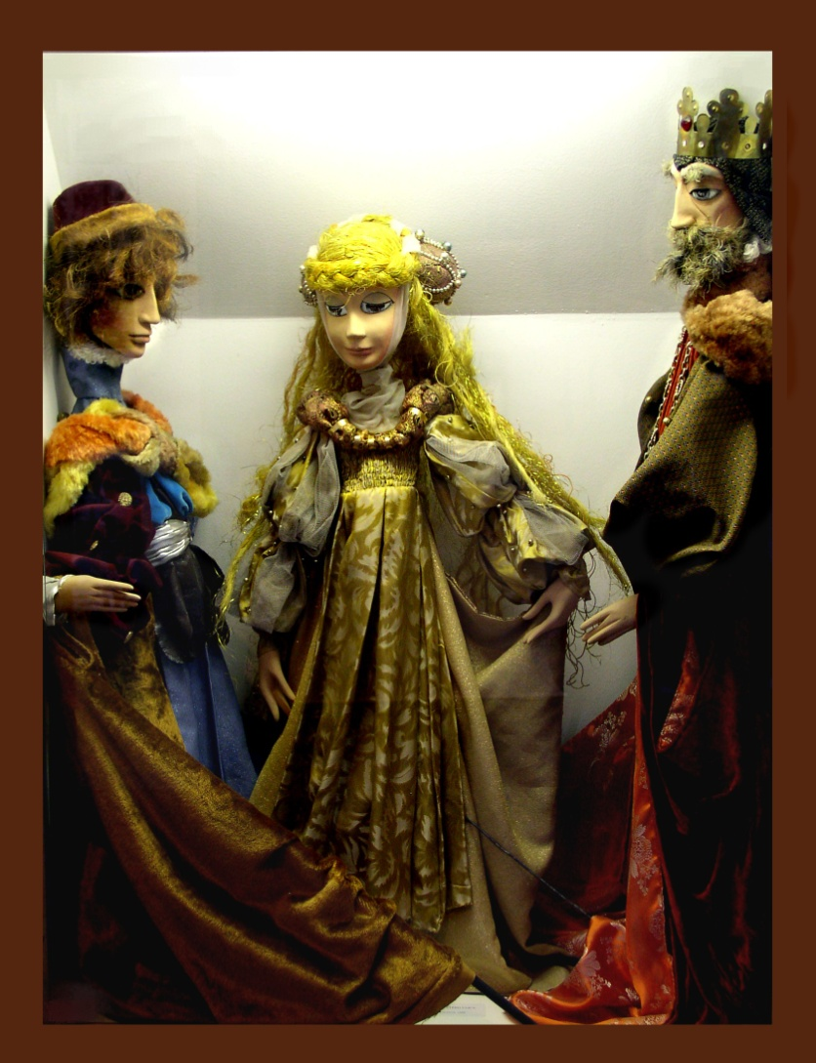
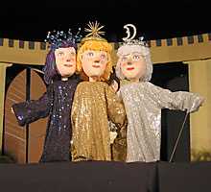
Javajka
http://www.google.cz/images?hl=cs&q=javajka&rlz=1R2GGLL_en&um=1&ie=UTF-8&source=univ&ei=-EIjTM-eHsisOMHYwIsF&sa=X&oi=image_result_group&ct=title&resnum=5&ved=0CDUQsAQwBA

Slide 15
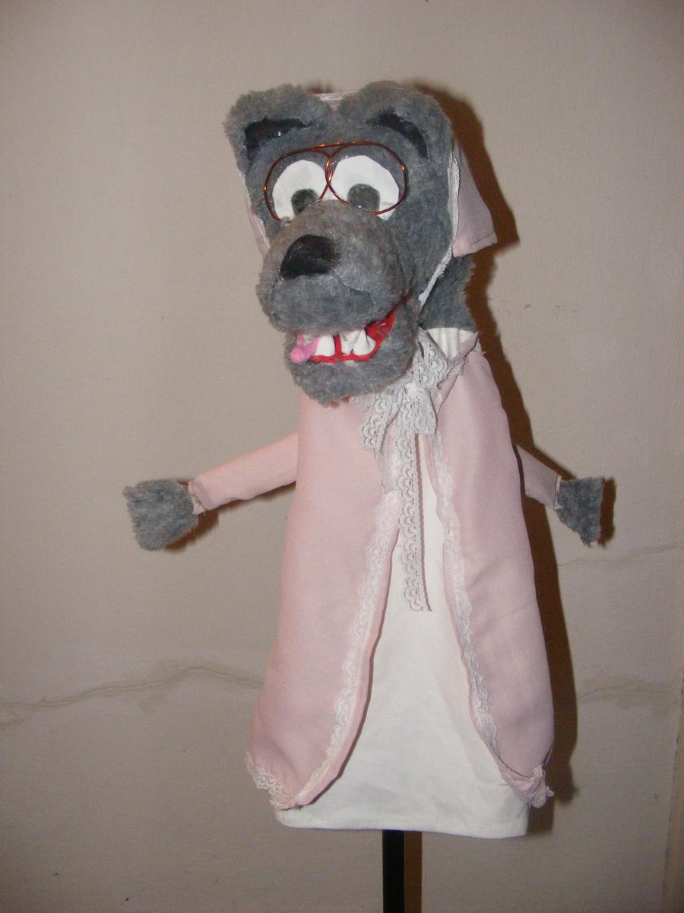
Maňajka
http://eulalie.rajce.idnes.cz/Vy_tvor_vsech_vy_tvoru_-_Vlk_prevleceny_za_babicku-_Manajka/

Slide 16
Zvláštní druhy loutek
Loutky pro animovaný film
Loutkový film
vedle kresleného filmu je jednou ze základních oblastí animovaného filmu. Podle typu loutky jej dělíme na klasický a ploškový, který v sobě zahrnuje film reliéfní a papírkový. Základním principem klasického loutkového filmu je trojrozměrnost oživovaných předmětů (loutek), dekorací, rekvizit a prostředí. Prvky filmu se animují tak, že postupně okénko po okénku kamera snímá jejich jednotlivé pohybové fáze. Některé realizační postupy jsou stejné jako u filmu reálného - pohyby kamery, změny rakursů (sklonů kamery), velikost záběrů, osvětlení loutek a dekorací. Kromě loutek, jejichž podobu navrhuje výtvarník, mohou být v loutkovém filmu oživovány nejrůznější věci, např. předměty denní potřeby.

Slide 17
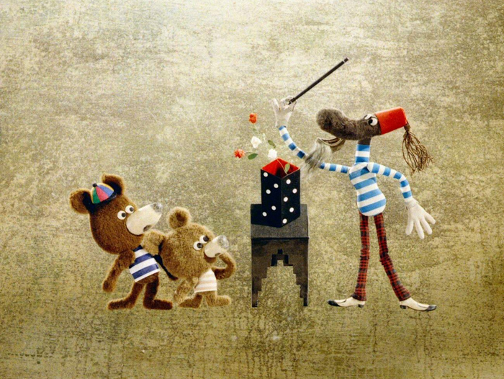
Pane, pojďte si hrát
Režie a výtvarníci profesor Břetislav Pojar a Miroslav Štěpánek

Slide 18
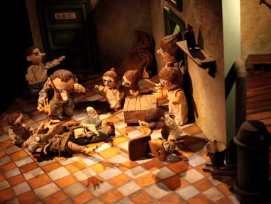
Studio Jiřího Trnky – výtvarník Petr Poš
Lakomá Barka, pohádka z knížky Fimfárum Jana Wericha

Slide 19
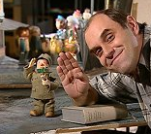
Loutka a herec
Osudy dobrého vojáka Švejka – loutka Jiřího Trnky podle Josefa Lady

Slide 20
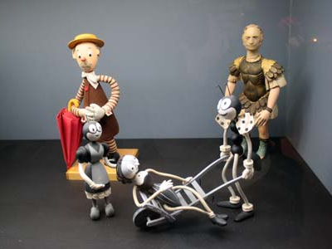
Ferda Mravenec
Loutky Hermíny Týrlové v animovaném filmu na námět knihy Ondřeje Sekory

Slide 21
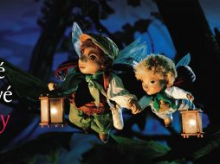
Broučci
Loutky Jitky Walterové v animovaném filmu na námět knihy Jana Karafiáta

Slide 22
Co je charakteristické pro současné loutky?
Nemusí být dodržen poměr částí lidského těla, např. mnohem větší hlava, ruce apod.
Některé části těla, ty, co nejsou pro loutku důležité, chybí ( např. princezna nemusí mít uši, ale Hurvínek ano)
Proč to tak je?
Diváci vnímají jen to nejdůležitější a z hlediště dobře viditelné

Slide 23
STYLIZACE = ZJEDNODUŠENÍ

Slide 24
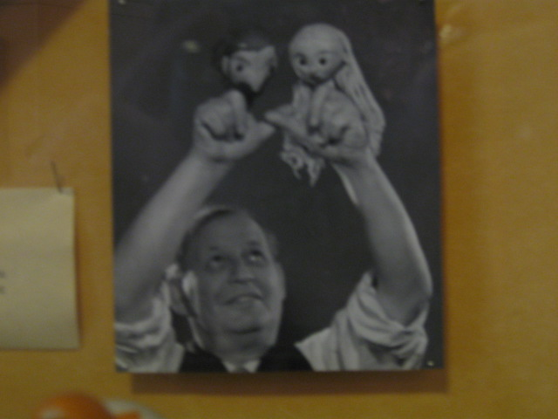
vltavotýnský rodák Otto Rödla /1903 – 1983/, pedagog, hudební skladatel, profesor DAMU
Na prstových maňáscích si můžeme všimnout velké změny v tvorbě moderních loutek

Slide 25
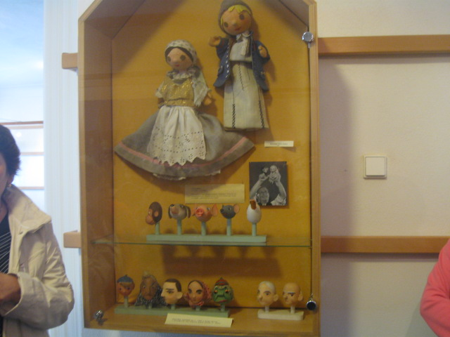
Inspirace pro nás:
Všimneme si, jak jsou vytvořeny hlavičky osob i zvířat , posazení základního vejčitého tvaru , doplnění typickými prvky

Slide 26
Výroba jednoduchého prstového maňáska
Potřeby: vyfouklé vajíčko
náčrtkový papír
zbytky látek různého materiálu
drobné předměty na doplnění, např.
knoflíky, patenty, korálky, kousky
korku, zbytky vlny
jehla a nit

Slide 27
Zdroje:
/www.osobnosti.cz/josef-skupa.php
Wikipedia
http://picasaweb.google.cz/
Fotografie byly pořízeny v Městském muzeu
v Týně nad Vltavou s dovolením vedení muzea

